Slide 1

217. Contains Duplicate
#c #hash table #array

Slide 2
Question
Given an integer array nums, return true if any value appears at least twice in the array, and return false if every element is distinct.
Example 1:
Input: nums = [1,2,3,1] Output: true
Example 2:
Input: nums = [1,2,3,4] Output: false
Example 3:
Input: nums = [1,1,1,3,3,4,3,2,4,2] Output: true

Slide 3
Constraints:
1 <= nums.length <= 10⁵
-10⁹ <= nums[i] <= 10⁹

Slide 4
Example: by hash table
假設有六個數字，我們將使用hash table的方式，如果hash table 計算有兩個以上就可以確認array中有重複。當然可以用兩次迴圈直接解。但使用hash table我們就只需要一次就可以完成。
numsSize=6
Num=[-20 -1 -20 5 3 4]
Hash Function=
Num%numSize
Change negative to Positive
collision
Hash table = [0] [1] [2] [3] [4] [5]
=> -1 -20 3 4 5
Counter [] = 0 1 2 1 1 1
If (counter > 2) return true
hash function 我們就直接除numSize(array中有多少數字)。但array數字中有正負，所以可能會造成重複的情況，也就是collision。

Slide 5
Collision problem
Num=[-20 -2 -20 5 3 4]
Hash table = [0] [1] [2] [3] [4] [5]
= -20/-2 3 4 5
= 0 0 2 1 1 1
如上的另一個方法就是，如果array中的數字中有-20跟-2，如果全部都取絕對值，他們除6之後的餘數都是2，這樣判斷上就會有問題。

Slide 6
No sorting way
bool containsDuplicate(int* nums, int numsSize){
int HashTable[numsSize];
int count[numsSize];
//printf("numsSize:%d\n",numsSize);
bool result=false;
for(int i = 0 ; i < numsSize ; i ++ ){
HashTable[i]=NULL;
count[i]=0;
}
//printf("count:");
for(int i=0 ;i < numsSize ; i++)
{ int a = nums[i] ;
if( a < 0 ){
a=a*-1;
}
a=a%numsSize;
//printf("nums:%d:a=%d:",nums[i],a);
if( nums[i] == 0){
HashTable[0]=nums[i];
count[0]++;
if( count[0] >= 2){ return result=true;}
}else if( a == 0 && nums[i] != 0){
for(int j=1 ; j<numsSize ; j++){
if( HashTable[j]==nums[i] || HashTable[j] == NULL){
HashTable[j]=nums[i];
count[j]++;
if( count[j] >= 2){ return result=true;}
break;
}
}
}else if( HashTable[a] != NULL && HashTable[a] != nums[i]){
//printf("**%d,collison,%d: ",nums[i],a);
for(int j=1 ; j<numsSize ; j++){
//printf("N=%d>>",nums[i]);
//printf("H[%d]=%d>>",j,HashTable[j]);
//printf("C[%d]=%d< ",j,count[j]);
if( HashTable[j]==nums[i] || HashTable[j] == NULL){
HashTable[j]=nums[i];
count[j]++;
if( count[j] >= 2){ return result=true;}
//printf("HashTable:%d >",HashTable[j]);
//printf("count:%d >",count[j]);
break;
}
}
}else{
HashTable[a]=nums[i];
count[a]++;
if( count[a] >= 2){ return result=true;}
}
//printf("%d ",count[a]);
}
//printf("\n");
//printf("check");
return result;
}

Slide 7
Solution way
https://medium.com/roywannago-%E6%97%85%E8%A1%8C%E4%B8%8D%E9%9C%80%E7%90%86%E7%94%B1/leetcode-%E5%88%B7%E9%A1%8C%E7%B4%80%E9%8C%84-217-contains-duplicate-easy-647bc2ccdcf6
https://github.com/andy6804tw/LeetCode/blob/master/Algorithms/C/217-Contains-Duplicate.md

Slide 8
Use sorting
https://github.com/andy6804tw/LeetCode/blob/master/Algorithms/C/217-Contains-Duplicate.md

Slide 9
by by_UT_hash_handle hh
struct node{
int val;
UT_hash_handle hh;
};
struct node *table =NULL;
void add(int val){
struct node *s;
s=malloc(sizeof(struct node));
s->val = val;
HASH_ADD_INT(table,val,s);
}
bool containsDuplicate(int* nums, int numsSize){
table =NULL;
for(int i=0;i<numsSize;i++){
struct node*check;
HASH_FIND_INT(table,&nums[i],check);
if(check==NULL){
add(nums[i]);
}else{
return true;
}
}
return false;
}
先宣告資料結構，並且可以被UT_hash_handle hh使用與找尋。
宣告table
自訂函數是可以在hash table中增加資料的函式add()
將table 初始化NULL
做一次迴圈
如果有在hash table中有找到就return true
如果找不到就用add()增加
最後如果都找不到就return false

Slide 10
Use sorting
int comp(const void*a, const void*b){
return(*(int*)a - *(int*)b);
}
bool containsDuplicate(int* nums, int numsSize){
qsort(nums,numsSize,sizeof(int),comp);
//printf("\n");
for(int i=0 ; i< numsSize-1 ; i++){
//printf("%d ",nums[i]);
if(nums[i]==nums[i+1]){return true;}
}
return false;
}
Num=[-20 -2 -20 5 3 4]
使用qicksort排列過後
Num=[-2 -20 -20 3 4 5]
當迴圈一次判斷num[i]是否等於num[i+1]
如上舉範例當i=1時Num[i]=20會等於Num[i+1]所以就可以判斷出是否有重複

Slide 11
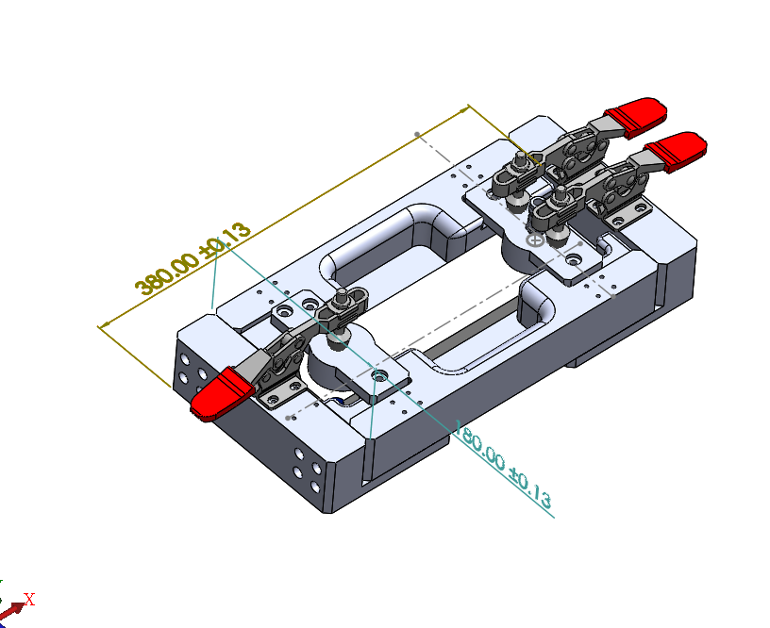
5
6
4
3
2
1

